Slide 1
К чему приводит избыток или недостаток гормонов
10 класс
Харгелюнова И.Г., учитель химии
МКОУ «Виноградненская СОШ»

Slide 2
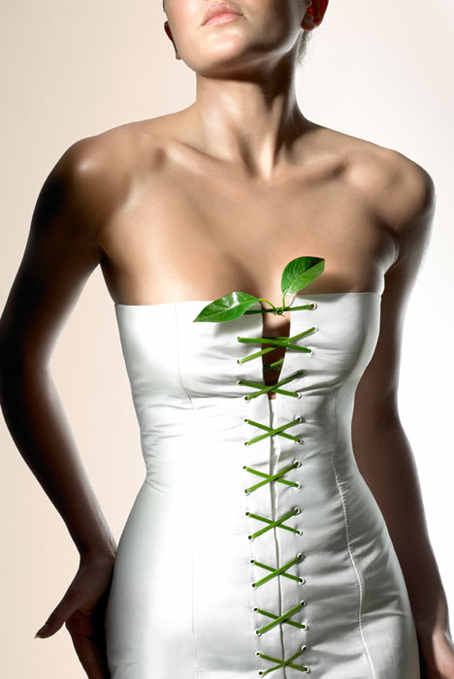
Эстроген – гормон женской красоты

Slide 3
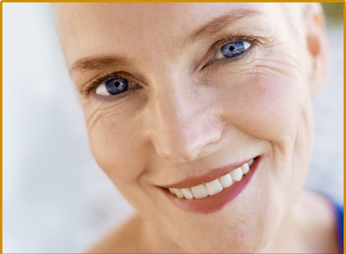
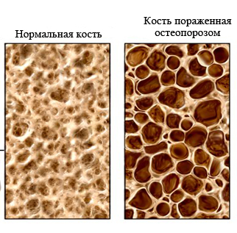
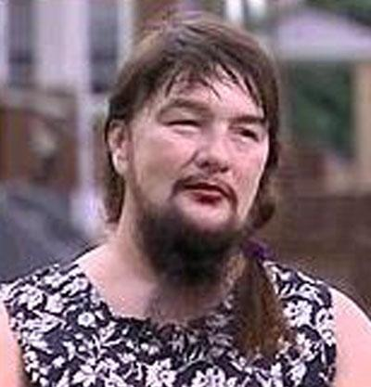
Недостаток эстрогена у женщин приводит к появлению морщин, развитию остеопороза, оволосению

Slide 4
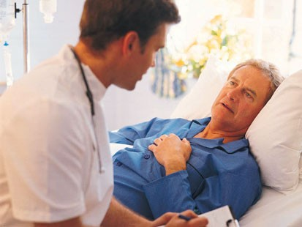
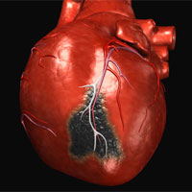
Недостаток эстрогена у мужчин приводит к инфаркту

Slide 5
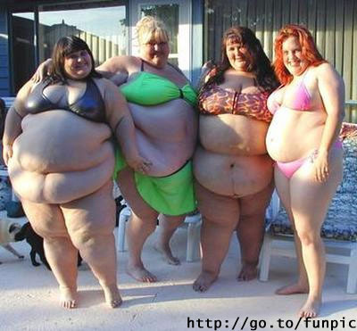
Избыток эстрогена приводит к ожирению

Slide 6
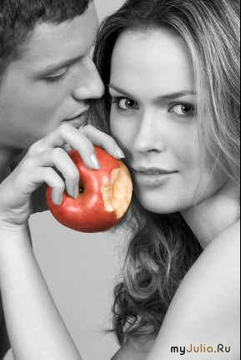
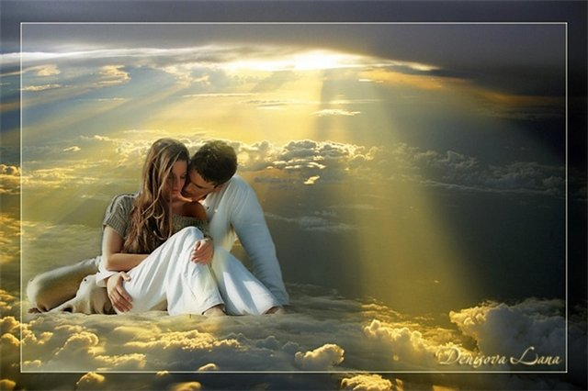
Тестостерон – гормон силы

Slide 7
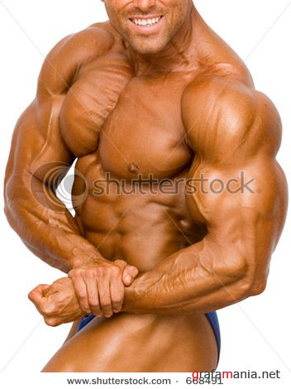
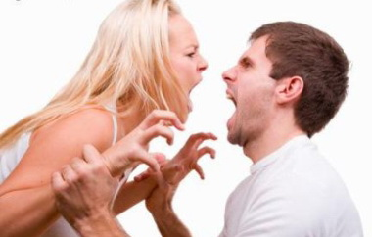
Избыток тестостерона приводит к избыточному развитию мускулатуры, агрессии

Slide 8
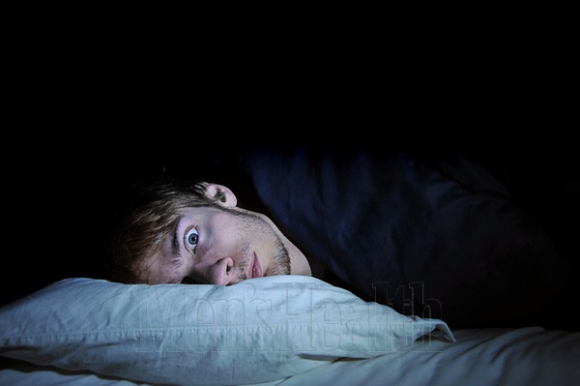
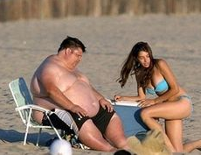
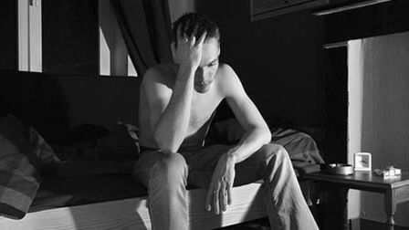
Дефицит тестостерона: депрессия, бессонница, ожирение, вялость

Slide 9
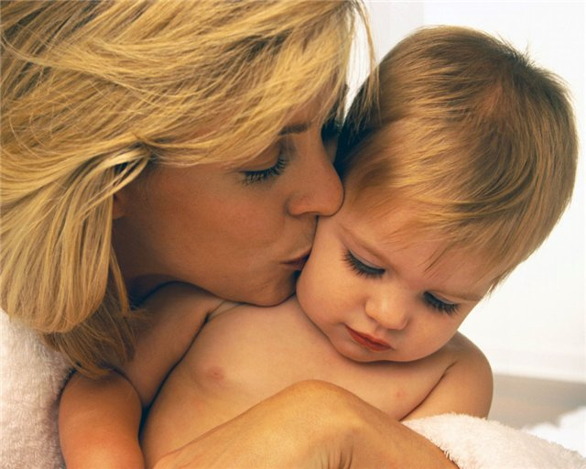
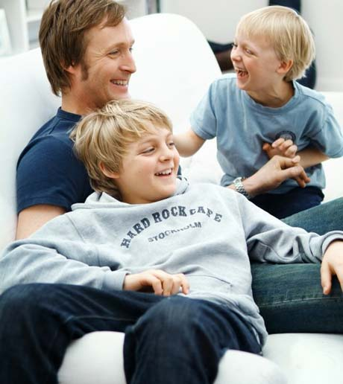
Окситоцин – гормон заботы и радости

Slide 10
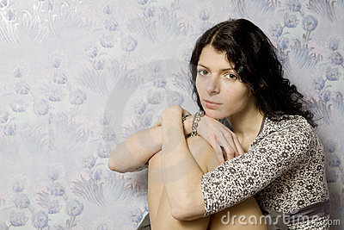
Недостаток окситоцина приводит к раздражительности и депрессии

Slide 11
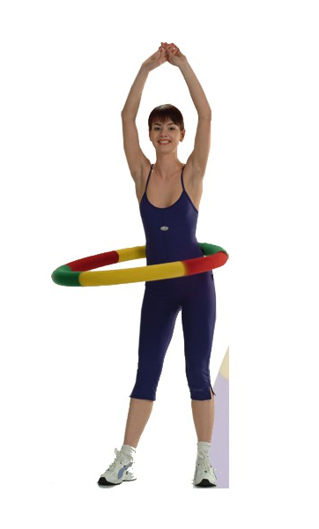
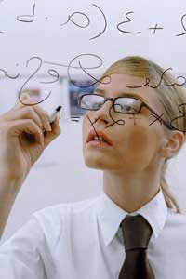
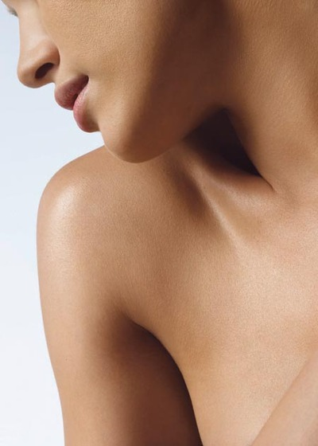
Тироксин – гормон фигуры и ума

Slide 12
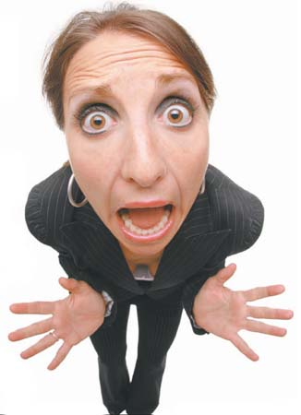
Избыток тироксина приводит к снижению веса, учащению сердцебиения, беспокойству

Slide 13
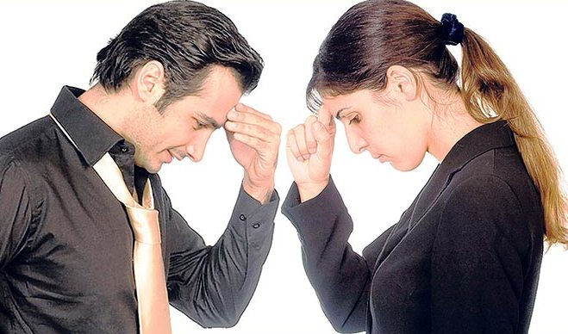
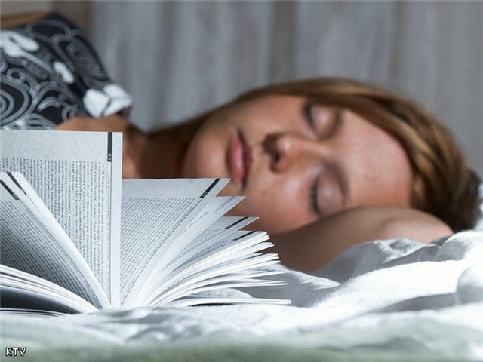
Недостаток тироксина приводит к ожирению, сонливости, ухудшению памяти

Slide 14
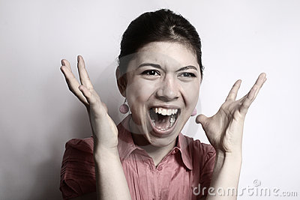
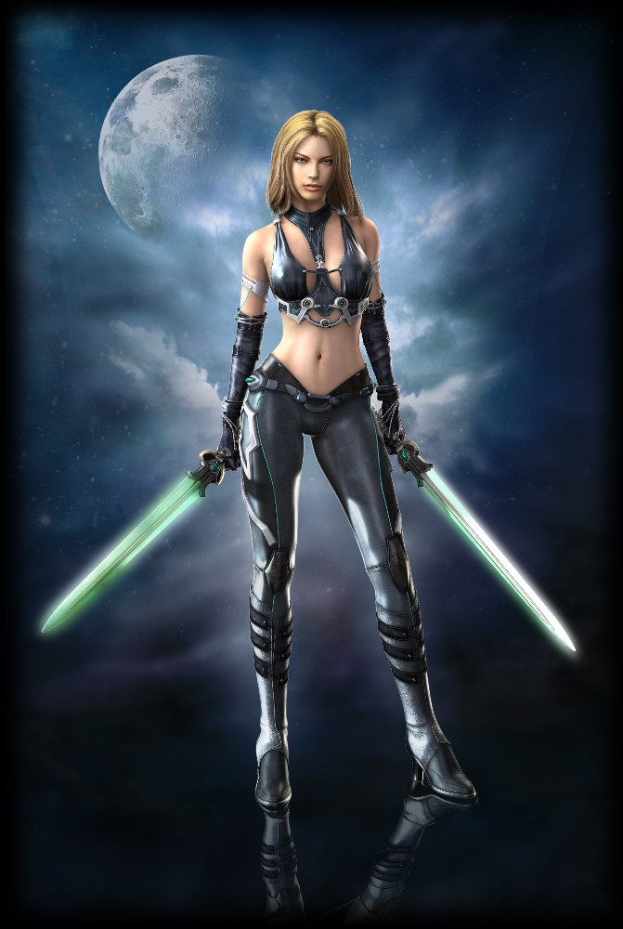
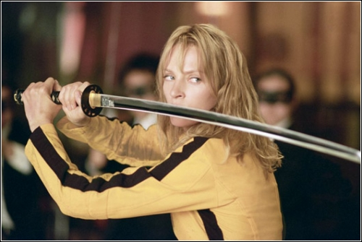
Норадреналин – гормон отваги

Slide 15
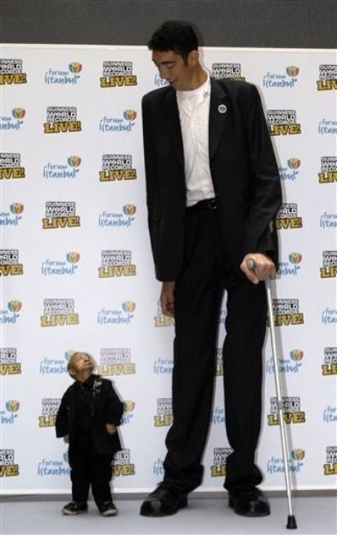
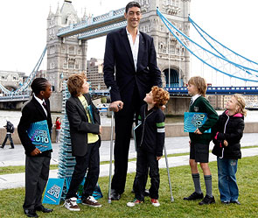
Избыток гормона роста приводит к акромегалии

Slide 16
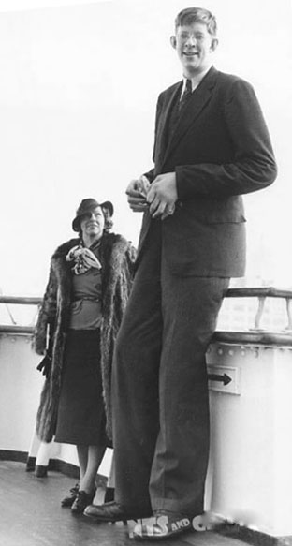
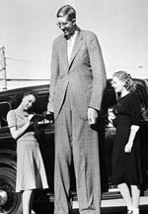
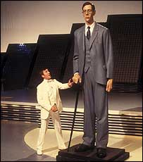
Роберт Першинг Уодлоу – рост 2,72 м

Slide 17
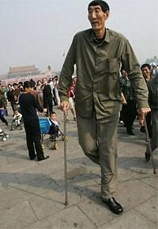
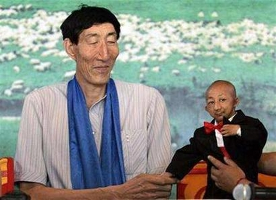
Самый высокий из тех, кто живет сейчас на Земле - Хайи Мохаммед Алам Чанна из Пакистана. Его рост 2,32 м

Slide 18
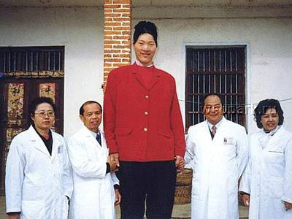
Самая высокая женщина на Земле – 38-летняя китаянка Яо Дефен рост – 2,38 м

Slide 19
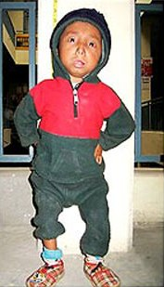
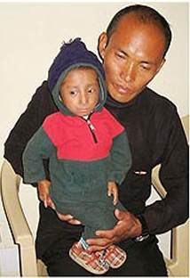
Самым маленьким мужчиной считается Гал Мохаммед из Нью-Дели (Индия).
Рост 57 см

Slide 20
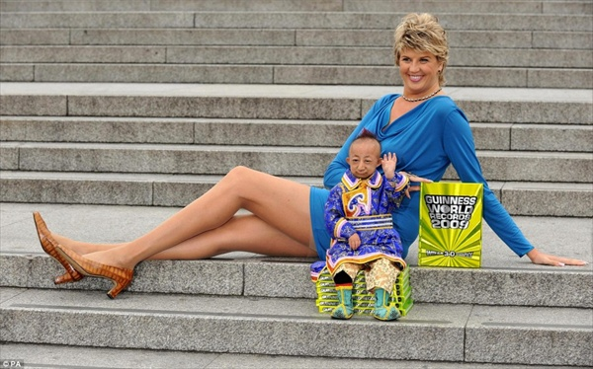
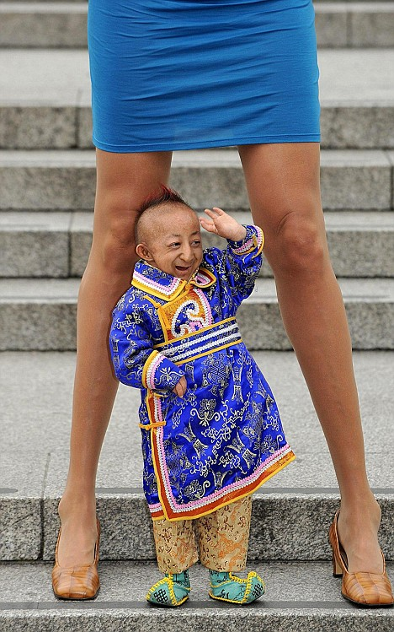
Хе Пинпин и Светлана Панкратова, его рост 73 см, длина её ног – 132 см

Slide 21
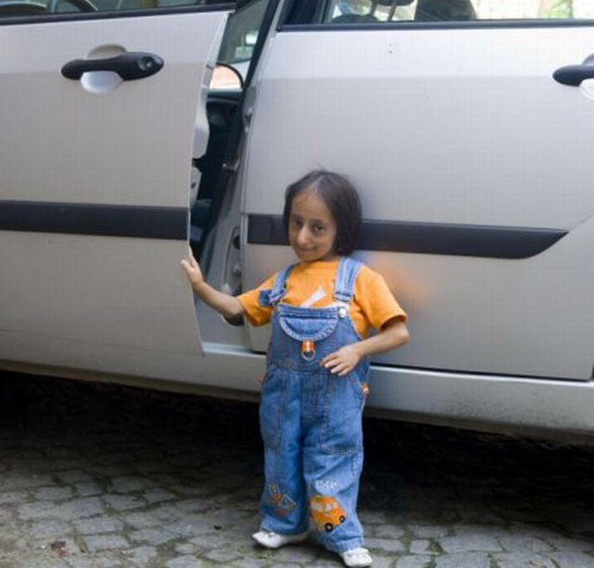
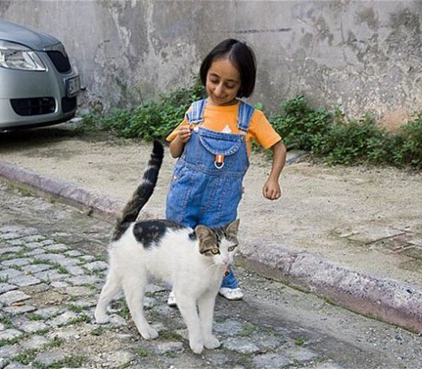
Хатиче Коджаман из Турции, рост – 71 см, вес – 6,8 кг, возраст 20 лет

Slide 22
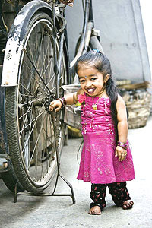
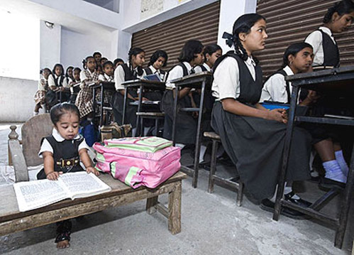
Джоти Амги из Индии рост 58 см, вес – 8 кг, возраст – 14 лет

Slide 23
